Slide 2
পরিচিতি
শ্রেণীঃ দশম
বিষয়ঃ অর্থনীতি
ষষ্ঠ অধ্যায়
পাঠঃ৬.১ ,৬.২, জাতীয় আয়ের ধারণা, মোট দেশজউৎপাদন (জিডিপি) পরিমাপ পদ্ধতি
নূর মোহাম্মদ
প্রধান শিক্ষক
আলহাজ্ব সমসের উদ্দিন উচ্চ বিদ্যালয়
হাতীবান্ধা,লালমনিরহাট

Slide 4
শিক্ষনফল
১। জাতীয় আয়ের ধারণাসমুহ ব্যাখ্যা করতে পারব ।
২। মোট দেশজ উৎপাদন সাথে মোট জাতীয় আয়ের পার্থক্য দেখাতে পারব।
৩। মোট জাতীয় আয়ের সাথে নীট জাতীয় আয়ের তুলনা করতে পারব।
৪।মোট দেশজ উৎপাদন(জিডিপি) পরিমাপের পদ্ধতি ব্যাখ্যা করতে পারব ।

Slide 5
জাতীয় আয়ের ধারণাসমুহ
মোট দেশজ উৎপাদন
মোটজাতীয় আয়
নীট জাতীয় আয়

Slide 6
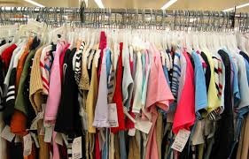
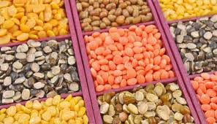
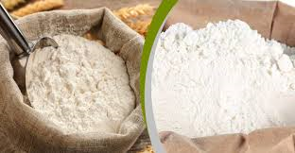
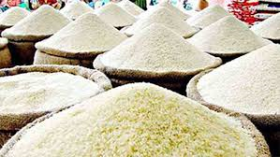

Slide 7
মোট দেশজ উৎপাদন কাকে বলে।
একটি নির্দিষ্ট সময়ে সাধারণত এক বছরে একটি দেশের ভৌগোলিক সীমানার মধ্যে মোট যে পরিমাণ চুড়ান্ত দ্রব্য ও সেবা উৎপাদিত হয়, তার বাজার দামের সমষ্টিকে মোট দেশজ উৎপাদন বা(GDP) বলে।

Slide 8
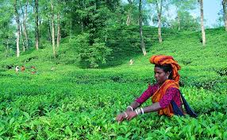
মোট জাতীয় আয় কাকে বলে।
একটি নির্দিষ্ট সময়ে সাধারণত আর্থিক বছরে কোনো দেশের নাগরিকগণ কর্তৃক যে পরিমাণ চুড়ান্ত দ্রব্য ও সেবা উৎপন্ন হয়, তার বাজার দামের সমষ্টিকে মোট জাতীয় আয় বা(GIN) বলে।

Slide 10
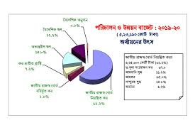

Slide 11
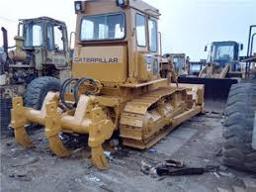
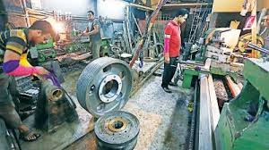
ব্যবহার জনিত ক্ষয়
রক্ষণাবেক্ষন ও মেরামত ব্যয়
নীট জাতীয় আয় কাকে বলে।
কোনো জাতির মোট জাতীয় আয় থেকে মুলধন ব্যবহারজনিত অপচয় ব্যয় বাদ দিলে যা থাকে তাকে নীট জাতীয় আয় বলে।

Slide 12
একক কাজ
১। মোট দেশজ উৎপাদন কাকে বলে।
২। মোট জাতীয় আয় কাকে বলে।
৩। নীট জাতীয় আয় কাকে বলে।
৪। GNI,GDP,CCA,-এদের পূর্ণ রুপ কি?

Slide 13
মোট দেশজ উৎপাদন(জিডিপি) পরিমাপ ৩টি পদ্ধতিতে করা হয়
উৎপাদন পদ্ধতি
আয় পদ্ধতি
ব্যয় পদ্ধতি

Slide 14
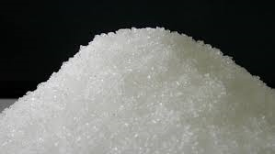
উৎপাদন পদ্ধতি কি?
এক বছরে উৎপাদিত চুড়ান্ত দ্রব্য ও সেবার মূল্য যোগ করে মোট দেশজ উৎপাদন নির্ধারণ করা হয়।
বাংলাদেশের অর্থনীতিকে ১৫টি খাতে ভাগ করা হয়। ১৫টি খাতের উৎপাদনের মূল্য যোগ করে মোট দেশজ উৎপাদন নির্ধারণ করা হয়।

Slide 15
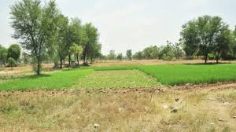
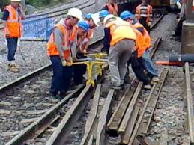
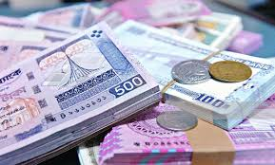
খাজনা
মজুরি
সুদ
মুনাফা
আয় পদ্ধতি কি
উৎপাদন কাজে ব্যবহারিত উপকরণ সমুহের প্রাপ্ত আয়ের সমষ্টিকে যোগ করে মোট দেশজ উৎপাদন নির্ধারণ করা হয়।

Slide 16
ব্যয় পদ্ধতি কি?
নির্দিষ্ট সমায়ে সমাজের সব ধরনের ব্যয়ের যোগফল করে মোট দেশজ উৎপাদন নির্ধারণ করা হয়।
ভোগ+বিনিযোগ+সরকারী ব্যয়+নীট রপ্তানি(রপ্তানি-আমদানি)= মোট দেশজ উৎপাদন।
C+I+G+(X-M)=Y বা মোট দেশজ উৎপাদন ।

Slide 17
মূল্যয়ন
১। মোট দেশজ উৎপাদন(জিডিপি) পরিমাপ পদ্ধতি কি কি?
২। উৎপাদন পদ্ধতি কাকে বলে।
৩। আয় পদ্ধতি কাকে বলে।
৪। ব্যয় পদ্ধতি কাকে বলে।

Slide 18
বাড়ীর কাজ
১। মোট দেশজ উৎপাদন সাথে মোট জাতীয় আয়ের পার্থক্য কর।
২। মোট জাতীয় আয়ের সাথে নীট জাতীয় আয়ের তুলনা কর।
৩। মোট দেশজ উৎপাদন(জিডিপি) পরিমাপের পদ্ধতি ব্যাখ্যা কর।

